Slide 1
2つの変数の記述統計
B3 60171018
片桐 直哉

Slide 2

参考文献
「Rによるやさしい統計学」
山田剛史
杉澤武俊
村井潤一郎[共著]
オーム社出版
第3章 2つの変数の記述統計

Slide 3
変数の関係
2つの変数について
相関
  量的変数 同士の関係
連関
  質的変数 同士の関係

Slide 4
散布図
得られたデータを視覚的に捉えやすくする
正の相関
負の相関
無相関

Slide 5
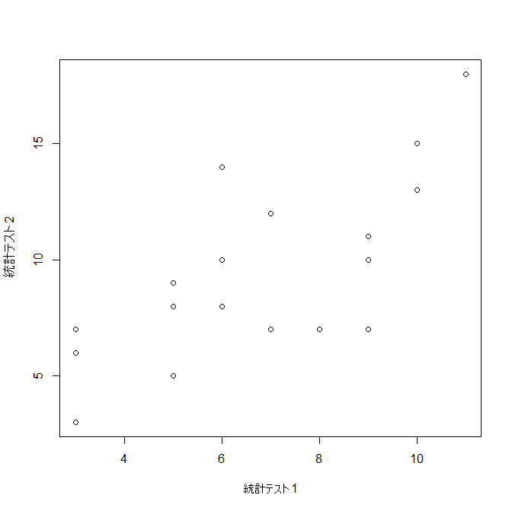
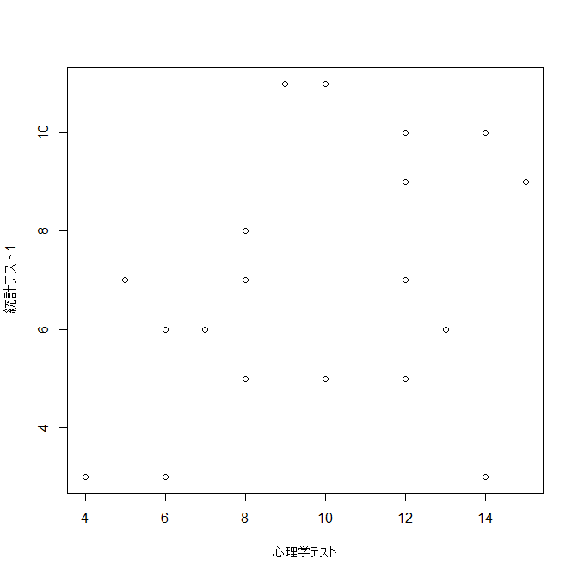
散布図（２）
正の相関

Slide 6
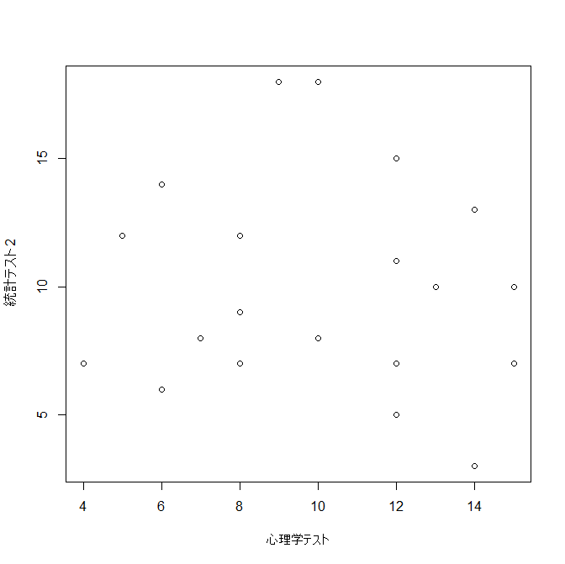
散布図（３）
無相関

Slide 7
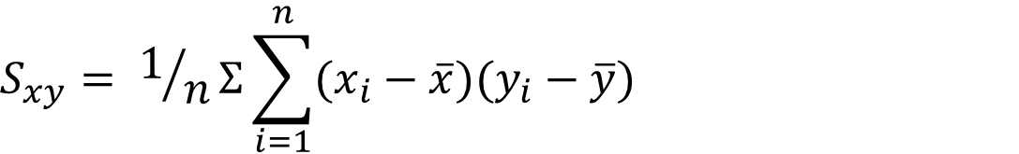
共分散
データの関係を数値で表す
$$S_{xy}= 1/nΣ\sum_{i=1}^{n}{(x_{i}−\overline{x})(y_{i}−\overline{y})}$$

Slide 8
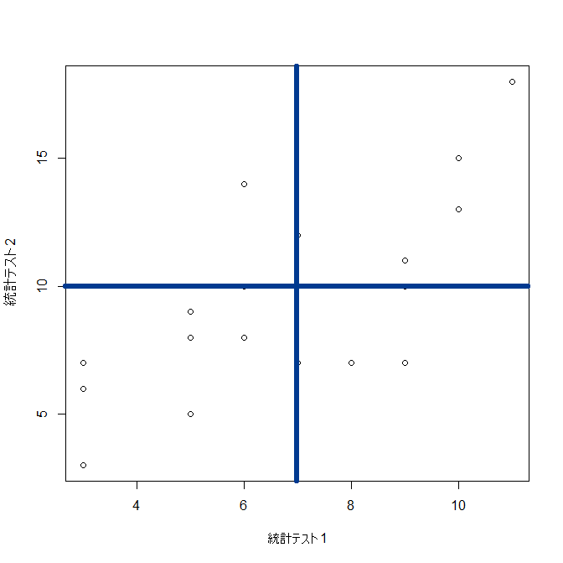
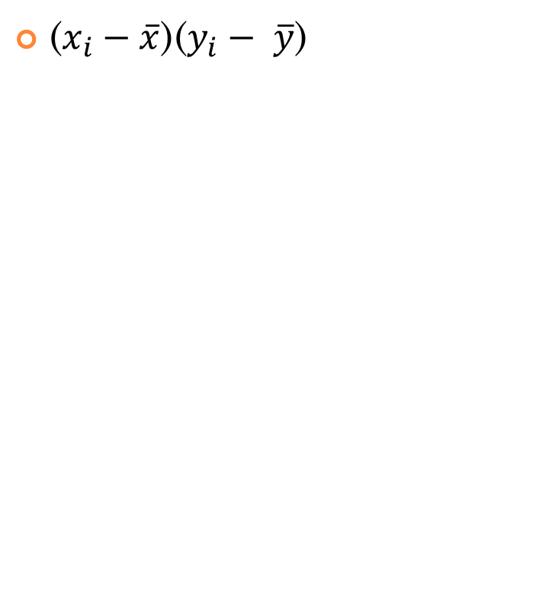
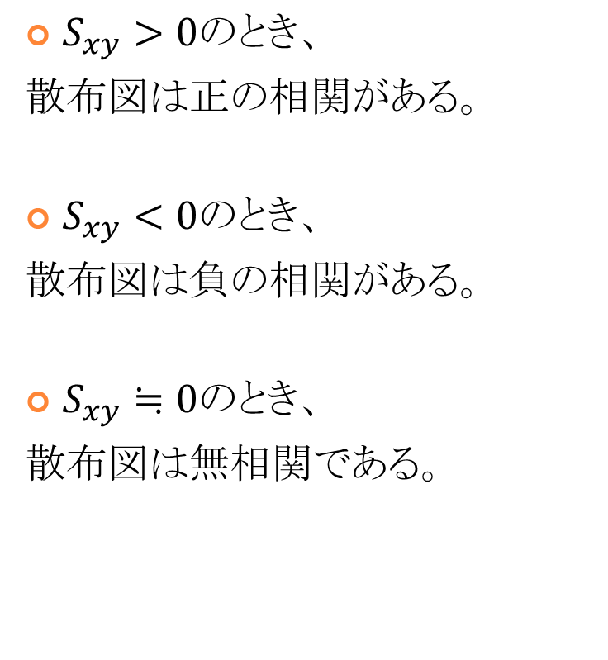
共分散（２）
($x_{i}−\overline{x}$)($y_{i}− \overline{y}$)
$S_{xy}>0のとき、$
散布図は正の相関がある。
$S_{xy}<0のとき、$
散布図は負の相関がある。
$S_{xy}≒0のとき、$
散布図は無相関である。

Slide 9
共分散（３）
弱点
    単位が異なると値が変わる
生徒 | 身長(cm) | 体重
A | 150 | 50
B | 160 | 70
C | 170 | 60
D | 180 | 80
E | 190 | 90
生徒 | 身長(m) | 体重
A | 1.5 | 50
B | 1.6 | 70
C | 1.7 | 60
D | 1.8 | 80
E | 1.9 | 90
共分散 ： 225
共分散 ： 2.25

Slide 10
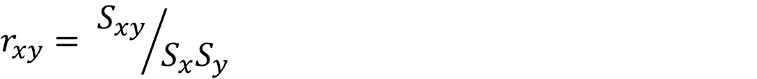
相関係数
単位の影響を受けない相関の指標
$$r_{xy}= {S_{xy}}/{S_{x}S_{y}}$$

Slide 11
相関係数（２）
相関係数 : 0.746959
相関係数 : 0.3826645

Slide 12
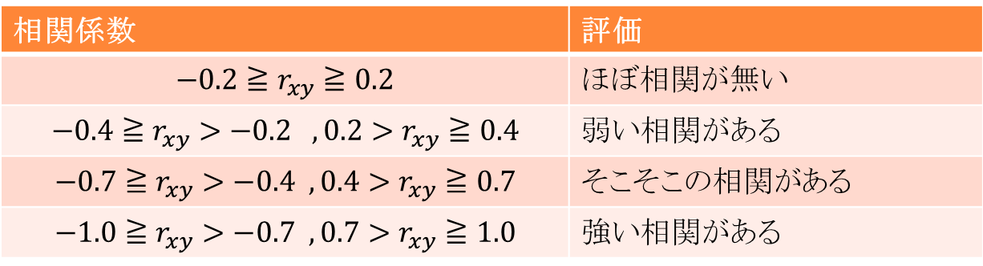
相関係数（３）
相関係数 | 評価
$$−0.2≧r_{xy}≧0.2$$ | ほぼ相関が無い
$$−0.4≧r_{xy}>−0.2 , 0.2>r_{xy}≧0.4$$ | 弱い相関がある
$$−0.7≧r_{xy}>−0.4 , 0.4>r_{xy}≧0.7$$ | そこそこの相関がある
$$−1.0≧r_{xy}>−0.7 , 0.7>r_{xy}≧1.0$$ | 強い相関がある
数値一つで関係がわかるため便利

Slide 13
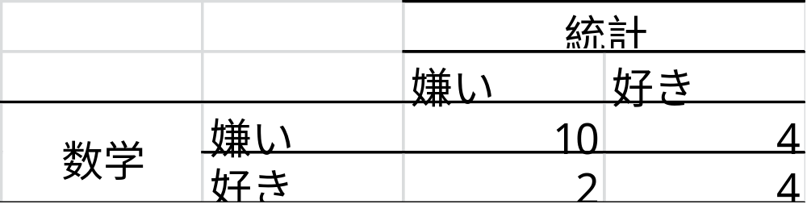
クロス集計表
質的変数を扱うとき

Slide 14
ファイ係数
2変数を1, 0として係数を算出する
“好き”を1, “嫌い”を0とすると、ファイ係数は 0.3563・・・

Slide 15
まとめ
2つの変数の関係性について
量的変数は散布図、相関係数を使う
質的変数はクロス集計表、ファイ係数を使う
図、表の値を確認し、外れ値の作用の確認は大切

